Slide 2
OGGI PARLIAMO DI:
Acqua

Slide 3
Acqua
60-70%
L’acqua è l’elemento più importante per la nostra salute.
Il nostro corpo è composto per il 60-70% di acqua

Slide 4
Acqua: i suoi benefici
migliora la salute della pelle
lubrifica le articolazioni e i muscoli
previene la secchezza orale
aiuta la digestione
regola la temperatura corporea
fa bene alla vista
aumenta le prestazioni fisiche
trasporta le sostanze nutritive nel corpo
mantiene buona la pressione sanguigna
elimina i rifiuti corporei
aiuta a respirare meglio
aiuta a perdere peso (non grassi)
previene danni ai reni

Slide 5
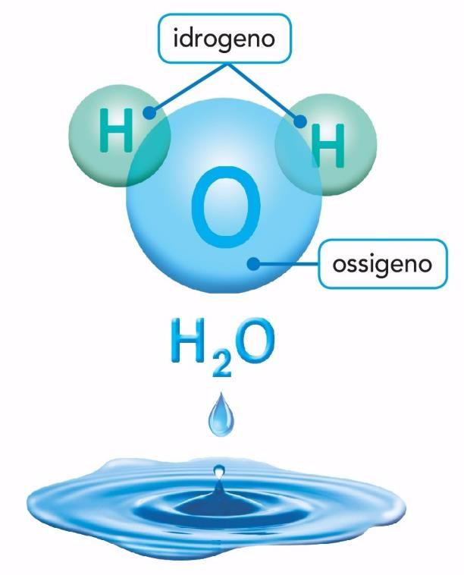
Acqua: la composizione
OSSIGENO: ESSENZIALE per la vita ma… ossidante
IDROGENO: il più POTENTE ANTIOSSIDANTE

Slide 6
Il Paradosso dell’ OSSIGENO
La vita inizia con il primo atto inspiratorio e termina con l'ultimo atto espiratorio e dal principio alla fine viviamo grazie all'ossigeno ed al tempo stesso invecchiamo proprio per colpa delle sue scorie. Questo è il "paradosso dell'Ossigeno".

Slide 7
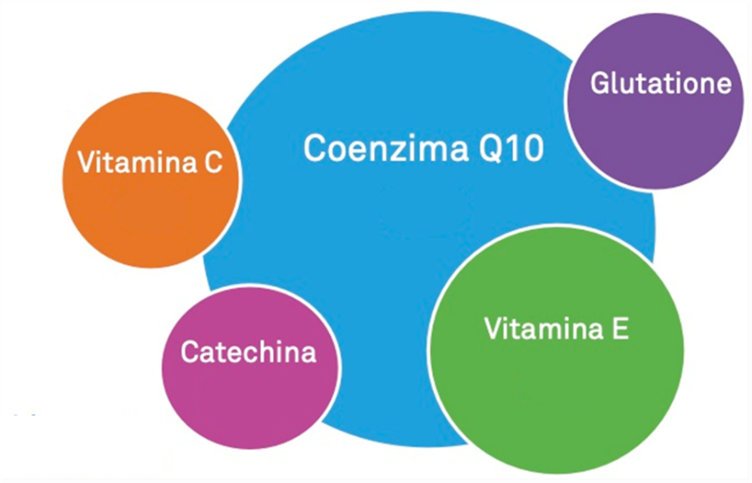
Idrogeno
DIMENSIONI rispetto agli altri antiossidanti
70%
È la molecola più piccola e leggera presente in natura
Rapida circolazione all'interno del corpo grazie alle sue micro-dimensioni
Alta solubilità in acqua

Slide 8
Idrogeno
IL PIÙ POTENTE antiossidante
70%
Proprio per le sue micro dimensioni, a differenza di tutti gli altri antiossidanti, ha la possibilità di penetrare attraverso i tessuti (e non solo tramite flusso sanguigno).

Slide 9
Siamo orgogliosi di presentarvi…

Slide 11
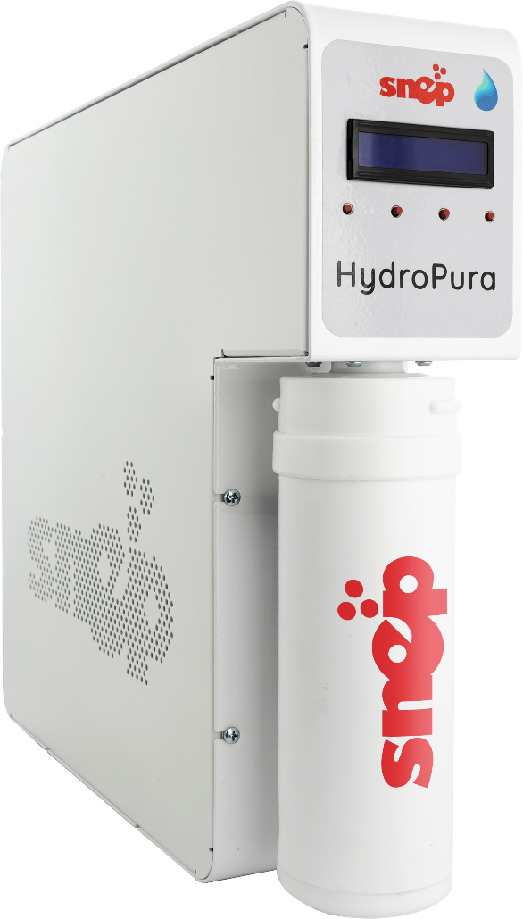
Il futuro dell’acqua ora.

Slide 12
TANTO PER COMINCIARE:
NON È UN DEPURATORE!

Slide 13
rende l’acqua del tuo rubinetto:
PURA
SALUTARE
INDISPENSABILE per il tuo benessere

Slide 14
PURIFICA, attraverso il processo di Osmosi
Non sono un depuratore
ARRICCHISCE di IDROGENO attraverso un innovativo sistema di idrogenazione

Slide 15
L’osmosi inversa
Il processo di osmosi inversa non agisce come un semplice filtro.
È l’unico sistema capace eliminare il 95%-99% di sostanze tossiche, virus e batteri
Rendendo l’acqua del tuo rubinetto pura e leggera come quella di una sorgente.

Slide 16
L’idrogenatore
Una vera innovazione nel campo dell’idrogenazione
Progettato per produrre un’acqua ad alta concentrazione di idrogeno, senza alterarne il PH.

Slide 17
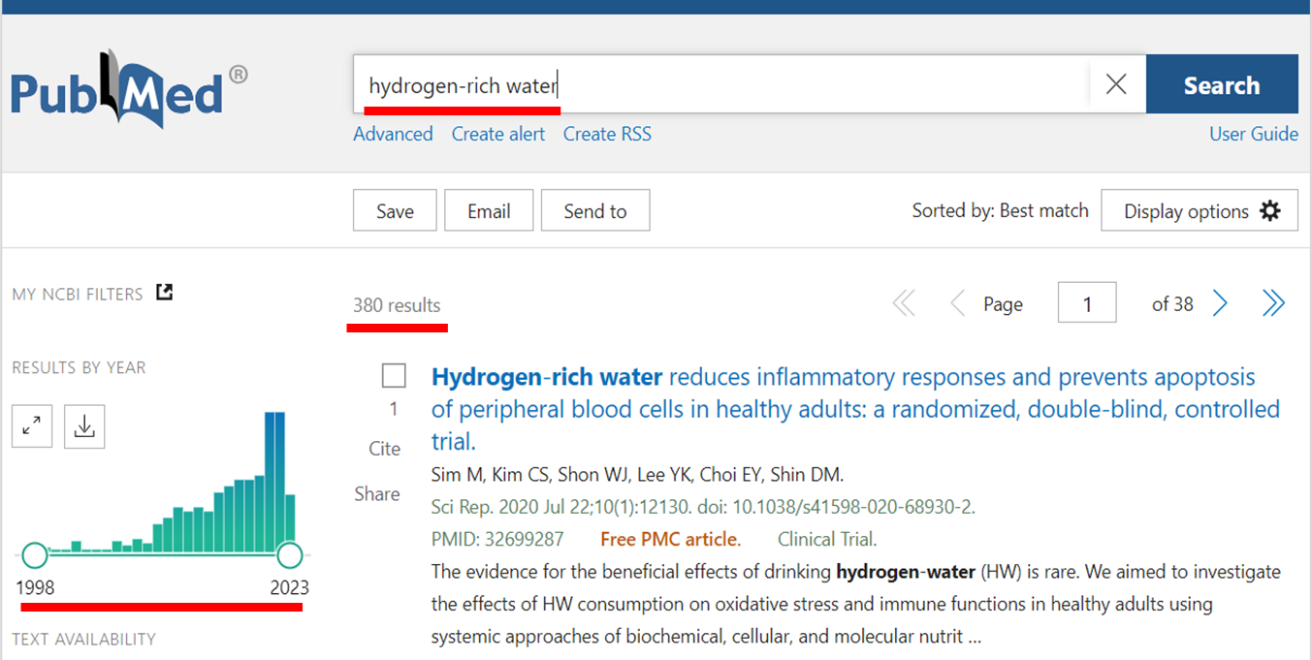
Centinaia di studi scientifici confermano i vantaggi dell’idrogeno
PubMed è una banca dati biomedica accessibile gratuitamente on line, sviluppata dal National Center for Biotechnology Information (NCBI) presso la National Library of Medicine (NLM)
Contiene circa 16 milioni di citazioni di articoli scientifici. Le citazioni provengono da MEDLINE (la prima banca dati della NLM) e da altre banche dati dedicate alle scienze.

Slide 18
Centinaia di studi scientifici confermano i vantaggi dell’idrogeno
L'idrogeno molecolare è un gas emergente terapeuticamente per la neurodegenerazione e altre malattie. Autori: Ohta, Ito, Ichihara, Masafumi Ito. Pubblicato: Hindawi Publishing Corporation Oxidative. Pubblicato in Medicine Anocelular Longevitis, 2012.
L'acqua idrogenata migliora la psoriasi associata all'artrite e a lesioni cutanee dovute al trattamento con idrogeno molecolare. Relazione di tre casi. Autori: Ishibashi, Ichikawa, Sato e altri. Pubblicato in Molecular Medicine Report, 2015.
Il consumo di acqua con alte concentrazioni di idrogeno riduce lo stress ossidativo e l'attività della malattia nei pazienti con artrite reumatoide. Studio pilota. Autori: Ishibashi, Rikitake e altri. Pubblicato: Medical Gas Research, 2012.
L'acqua idrogenata riduce la perdita neuronale dopaminergica nel modello di Parkinson Fenil Metil-4 1,2,3,6, Tetraidropiridina nei topi. Autori: Vari. A cura dell'Università di Cambridge.
L'acqua ricca di idrogeno riduce il colesterolo LBL nel siero e migliora la funzione del LHDL nei pazienti con potenziale sindrome metabolica. Autori: Song, Li, Sang e altri. Pubblicato: JLR Papers, 2013.
L'acqua calda ricca di idrogeno previene la formazione di rughe contro i raggi UVA, la produzione di collagene di tipo 1 e favorisce una diminuzione dello stress ossidativo nei fibroblasti e la prevenzione di danni alle cellule nei cheratinociti. Autori: Kato, Saitoh, Inai e altri. Pubblicato in Journal of Photochemistry and Photobiology, 2011.

Slide 19
Qualità costruttiva
Prodotto Made in Italy
Scocca in lamiera zincata verniciata (Aisi 430)
Presenza di un pre-filtro, per impurità fino a 0,5 micron, di facilissima sostituzione. Oltre a microfiltrare, protegge l’intero sistema
Qualità certificata

Slide 20
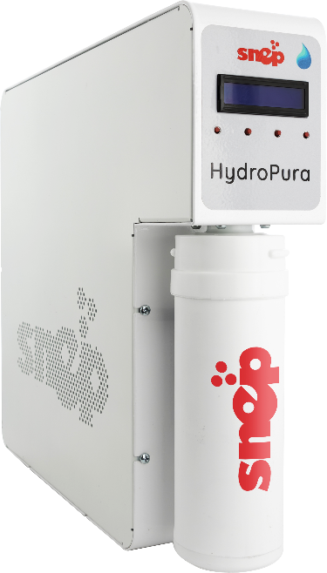
LA SOSTITUZIONE DEL FILTRO
Semplicissimo!
Come un bicchiere d’acqua…
È posto esternamente perché è l’unico elemento che andrà sostituito nel tempo.

Slide 21
?
I NOSTRI COMPETITOR
Hydropura è una novità assoluta nel campo dell’osmosi e dell’idrogenazione. Possiamo quindi affermare di non avere competitor!
- Filtro esterno sostituibile in autonomia - Osmosi + Idrogenatore in un unico prodotto
- Processo di Idrogenazione che non altera il PH
- Rete di istallatori professionisti (ITA e EU) - Prodotto Made in Italy

Slide 22
I VANTAGGI DI NON ALTERARE IL PH
Sistema più efficiente (maggior quantità di H2 nell’acqua, fino a 5 volte più elevato di ppm (parti per milione)
Efficienza costante nel tempo
Nessuna necessità di manutenzione dell’impianto interno.

Slide 23
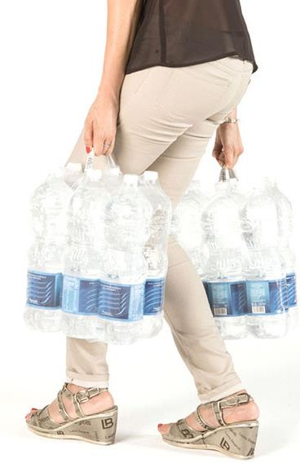
GLI SVANTAGGI DI BERE L’ACQUA IN BOTTIGLIA
Fare fatica nel trasportarla dal supermercato a casa
Occupa spazio in dispensa
È una spesa ricorrente
Spesa media annua di circa 1168€

Slide 24
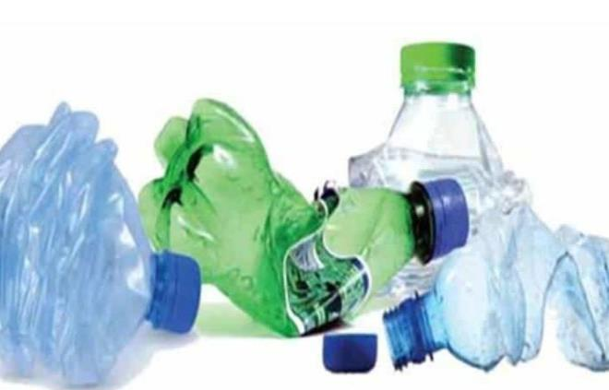
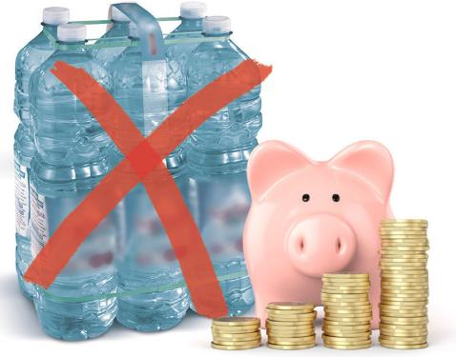
Il 90% DELLE FAMIGLIE ITALIANE BEVE ACQUA IN BOTTIGLIA
Oltre ai costi e ai disagi, vi siete mai chiesti che acqua trovate nelle bottiglie di plastica?

Slide 25
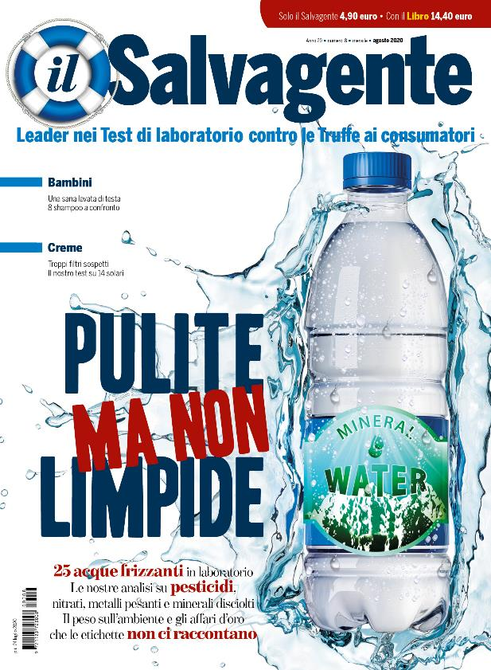
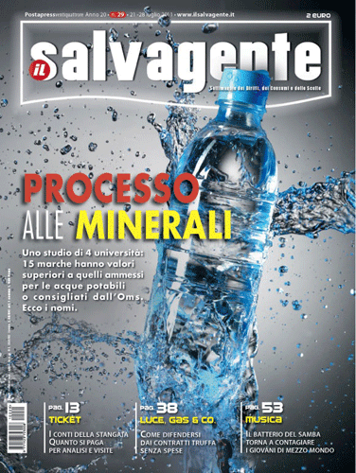
RIGUARDO LE ACQUE IN BOTTIGLIA…

Slide 26
RIGUARDO LE ACQUE IN BOTTIGLIA…

Slide 27
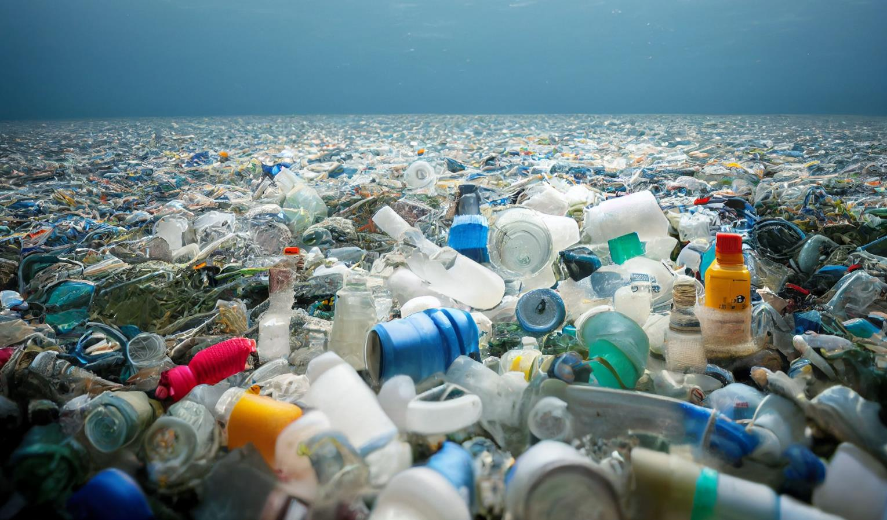
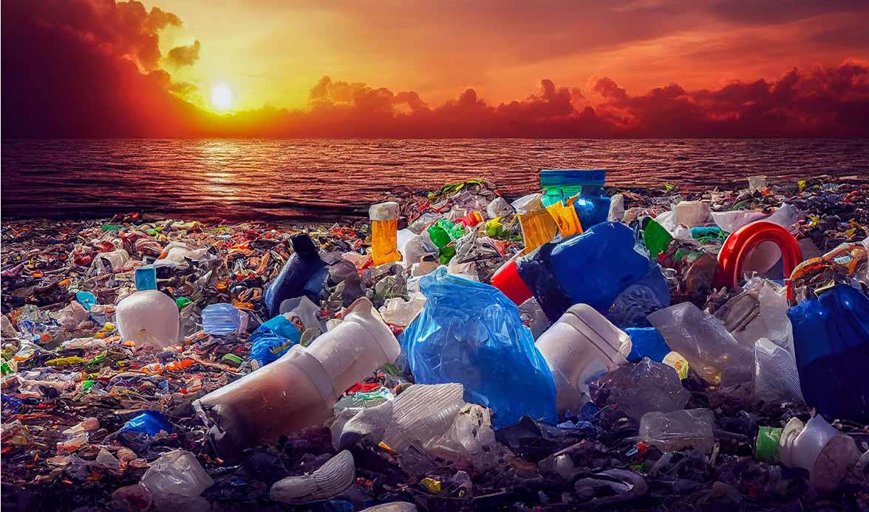
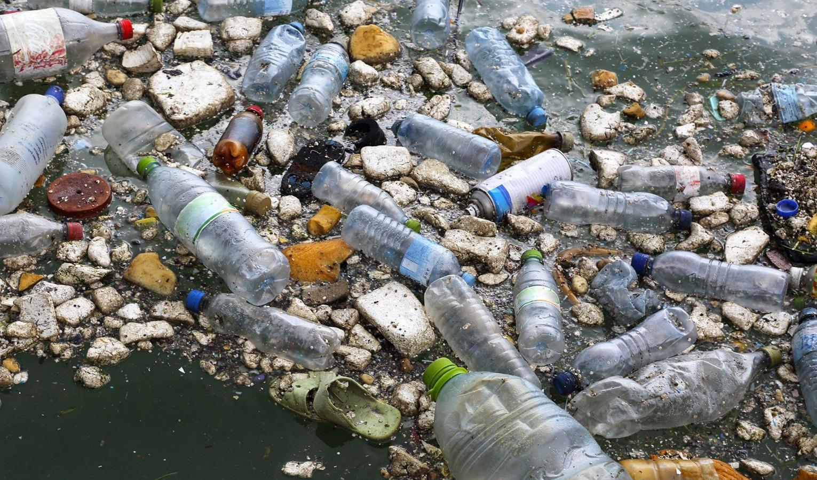
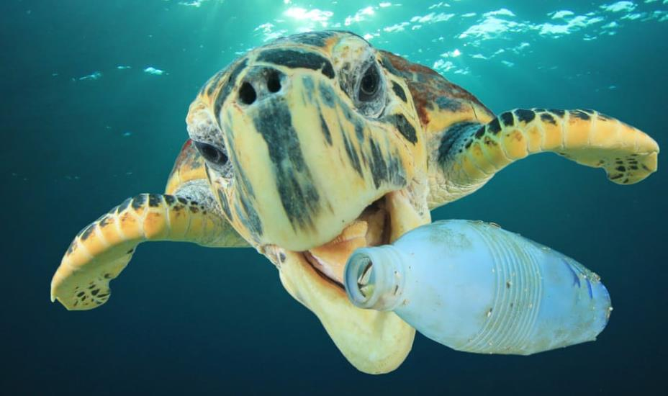
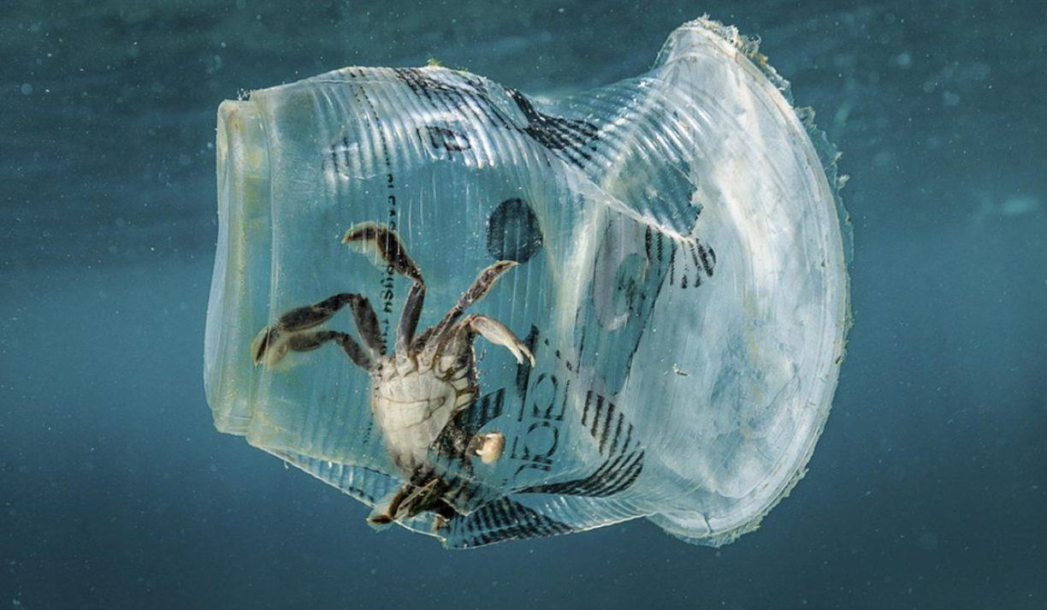
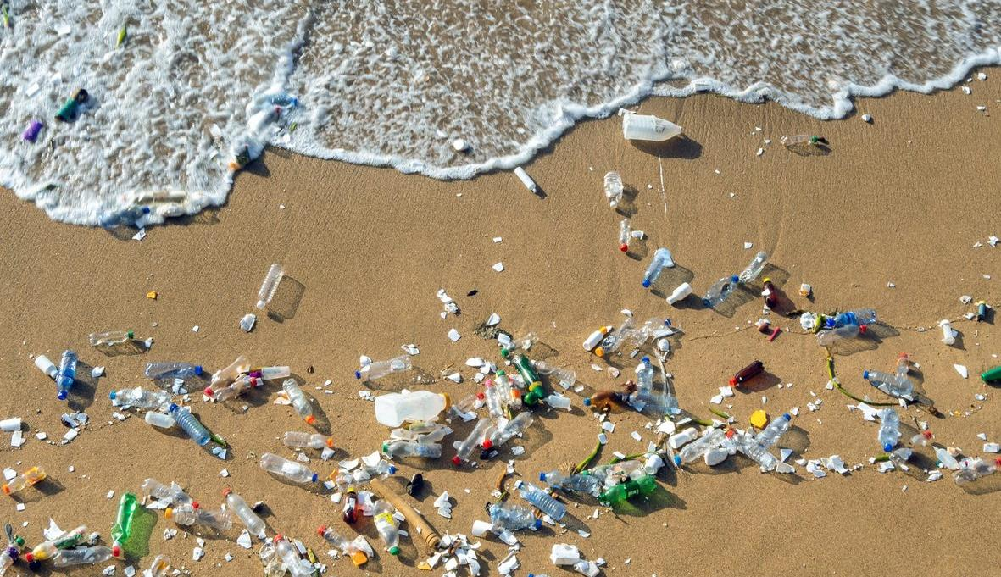
L’INQUINAMENTO DA PLASTICA…

Slide 28
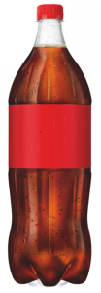
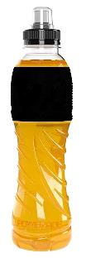
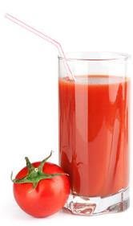
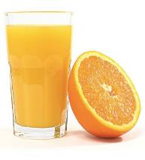
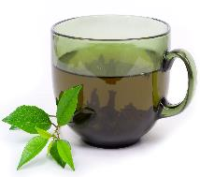
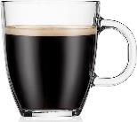
BEVANDE: OSSIDANTI vs ANTIOSSIDANTI
SCALA ORP DI OSSIDO RIDUZIONI
COLA
ENERGY DRINK
CAFFÈ
ACQUA IN BOTTIGLIA
SUCCO POMODORO
TÈ VERDE
SPREMUTA
DI ARANCE
HYDROPURA
+500
+450
+400
+150
-50
-80
-100
-500/-700
mV
mV
OSSIDANTI
ANTIOSSIDANTI

Slide 29
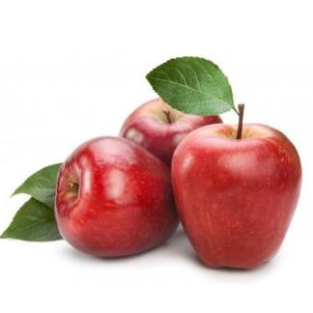
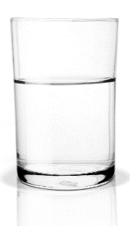
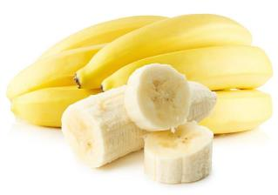
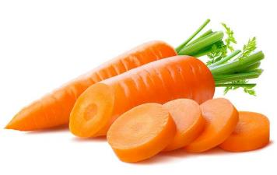
COMPARATIVA TRA ANTIOSSIDANTI
1,5 L di acqua Idrogenata, corrisponde come quantità di antiossidante a:
=
=
=
756 BANANE
516 MELE
38 CAROTE

Slide 30
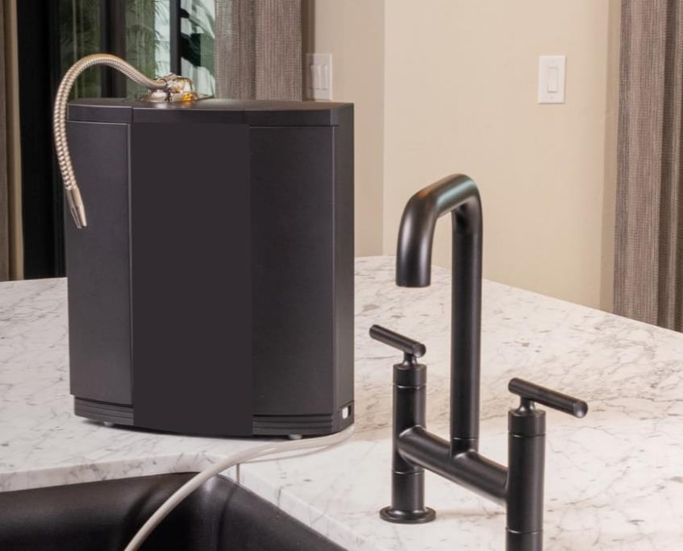
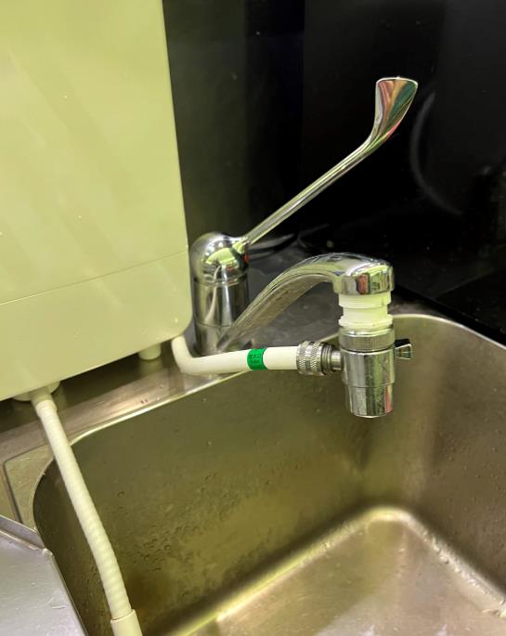
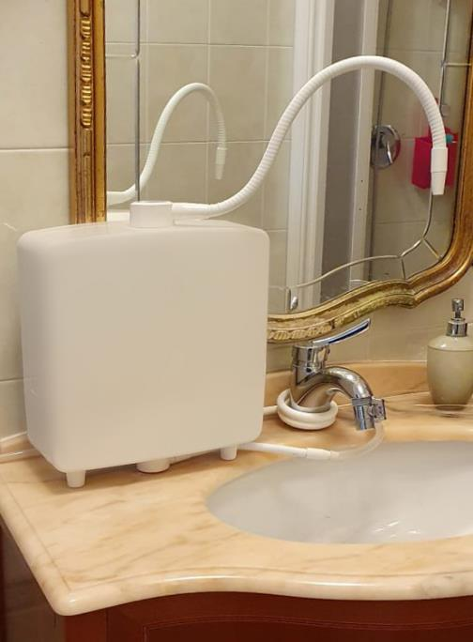
ANCHE L’OCCHIO VUOLE LE SUA PARTE...
I COMPETITOR

Slide 31
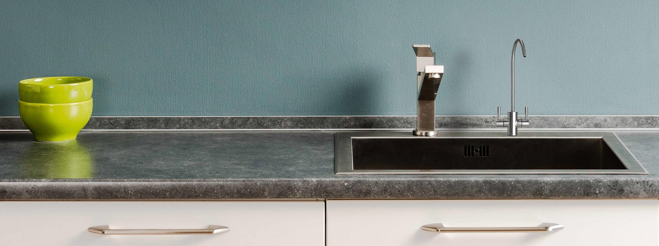
ANCHE L’OCCHIO VUOLE LE SUA PARTE...
L’attenzione al design

Slide 32
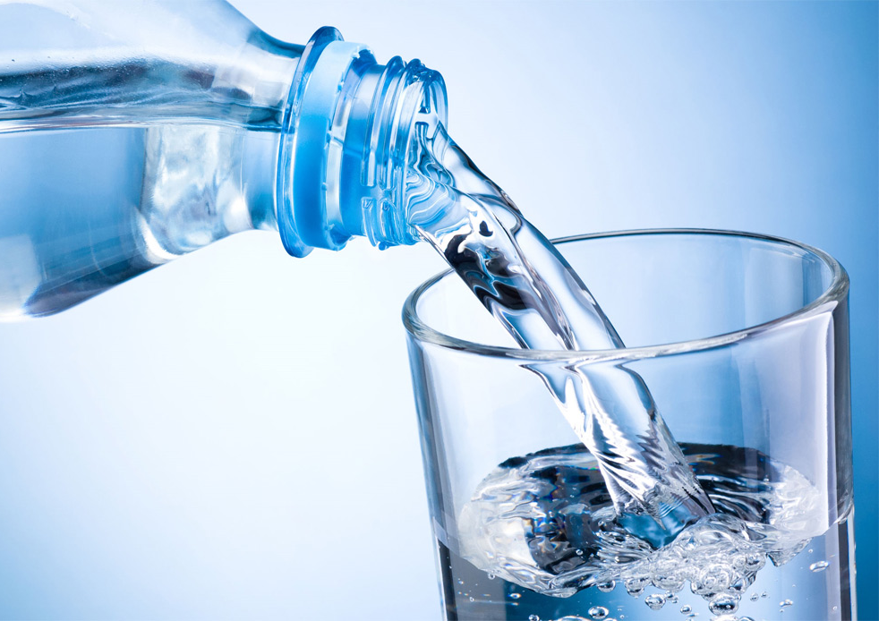
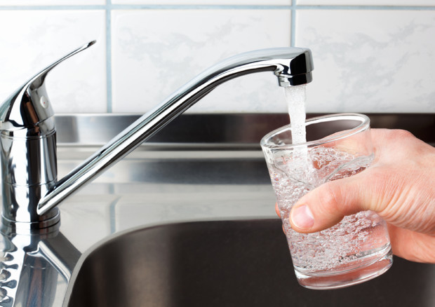
QUANTO COSTA BERE?
ACQUA IN BOTTIGLIA
VS
ACQUA DEL RUBINETTO
0,40 €/litro
0,000361 €/litro
1 litro d’acqua in bottiglia costa 1108 volte di più!
*Dati calcolati su una stima media nazionale

Slide 33
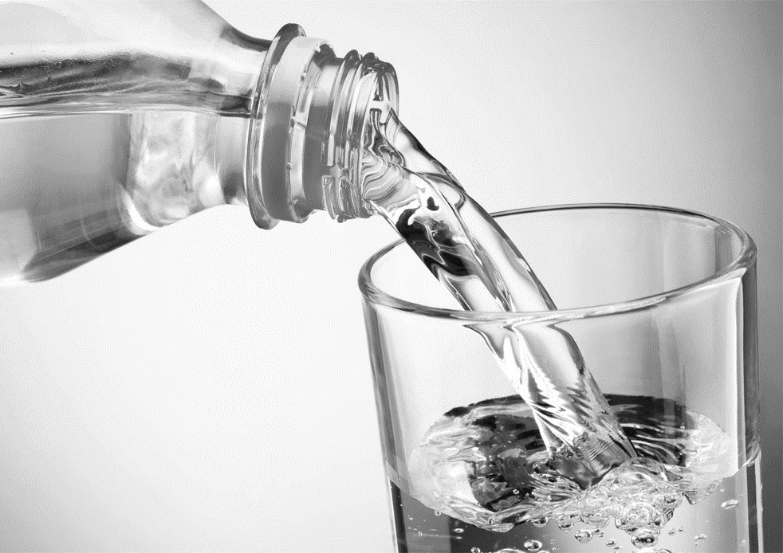
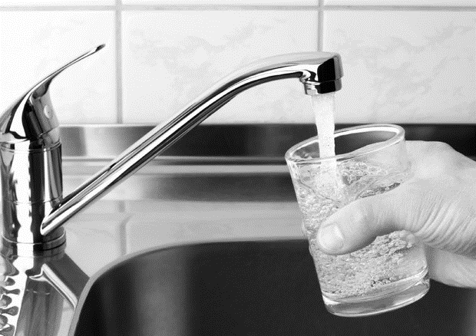
QUANTO COSTA BERE?
CI AVEVI MAI PENSATO?
*Dati calcolati su una stima media nazionale

Slide 34
QUANTO COSTA BERE?
L’ACQUA IN BOTTIGLIA
2 lt x persona = 8 lt
0,4€ x 8 = 3,2 €/gg
1.168 €/anno
Una famiglia di 4 persone
DOPO 3 ANNI = 3.500€
*Dati calcolati su una stima media nazionale

Slide 35
QUANTO COSTA HYDROPURA?
3.500€
compreso di:
INSTALLAZIONE da parte di un tecnico professionista, che provvederà all’analisi della vostra acqua del rubinetto.
FINANZIARIA per 1 anno.

Slide 36
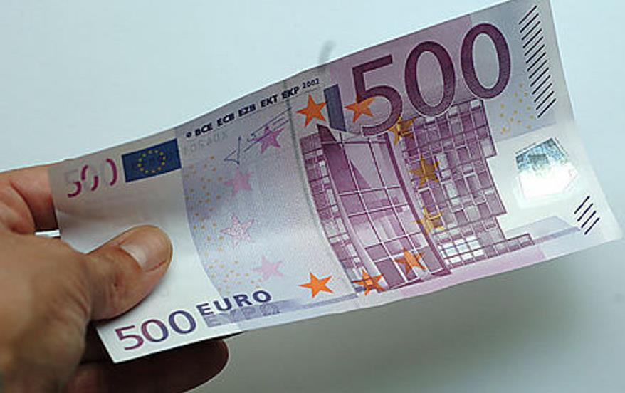
BONUS ACQUA POTABILE
Che cos’è?
Per razionalizzare l’uso dell’acqua e ridurre il consumo di contenitori di plastica, è previsto un credito d'imposta di 500€ per l'acquisto e l'installazione di Hydropura
https://www.agenziaentrate.gov.it/portale/web/guest/bonus-acqua-potabile/infogen-bonus-acqua-potabile

Slide 37
Allora perché continuare a comprare l’acqua nelle bottiglie di plastica?

Slide 38
PERCHÉ SCEGLIERE HYDROPURA

Slide 39
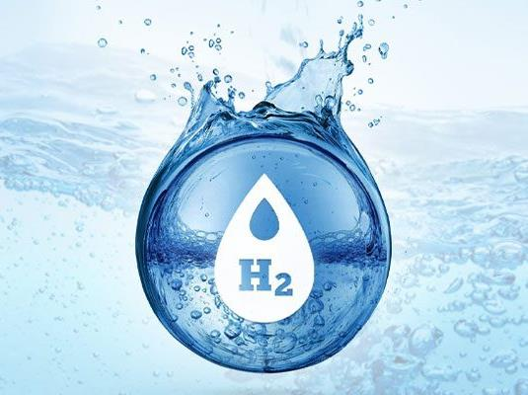
PERCHÉ SCEGLIERE HYDROPURA
1 - Benefici dell’IDROGENO

Slide 40
PERCHÉ SCEGLIERE HYDROPURA
1 - Benefici dell’IDROGENO
2 - Acqua pura e buonissima

Slide 41
PERCHÉ SCEGLIERE HYDROPURA
1 - Benefici dell’IDROGENO
2 - Acqua pura e buonissima
3 - Scelta ecosostenibile

Slide 42
PERCHÉ SCEGLIERE HYDROPURA
1 - Benefici dell’IDROGENO
2 - Acqua pura e buonissima
3 - Scelta ecosostenibile
4 - Evito la fatica del trasporto

Slide 43
PERCHÉ SCEGLIERE HYDROPURA
1 - Benefici dell’IDROGENO
2 - Acqua pura e buonissima
3 - Scelta ecosostenibile
4 - Evito la fatica del trasporto
5 - Prodotto Italiano

Slide 44
PERCHÉ SCEGLIERE HYDROPURA
1 - Benefici dell’IDROGENO
2 - Acqua pura e buonissima
3 - Scelta ecosostenibile
BONUS ACQUA
4 - Evito la fatica del trasporto
5 - Prodotto Italiano
6 - Convenienza

Slide 45
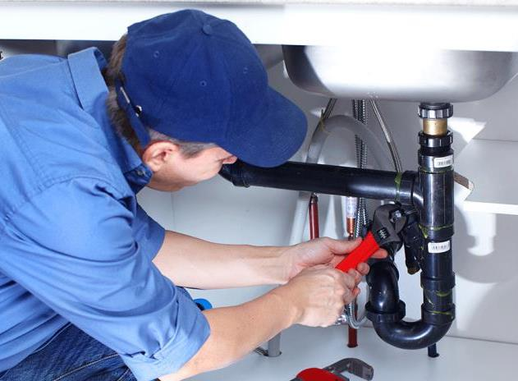
PERCHÉ SCEGLIERE HYDROPURA
1 - Benefici dell’IDROGENO
2 - Acqua pura e buonissima
3 - Scelta ecosostenibile
4 - Evito la fatica del trasporto
5 - Prodotto Italiano
6 - Convenienza
7 - Installazione a cura di un tecnico

Slide 46
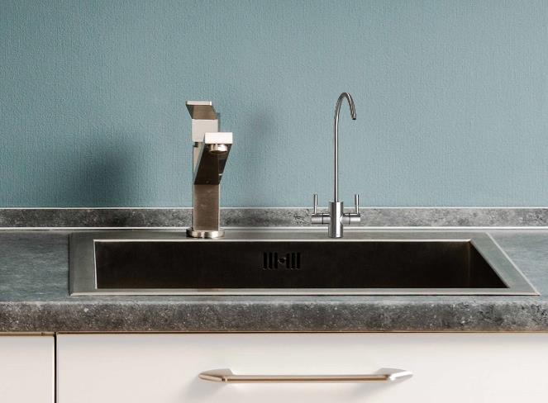
PERCHÉ SCEGLIERE HYDROPURA
1 - Benefici dell’IDROGENO
2 - Acqua pura e buonissima
3 - Scelta ecosostenibile
4 - Evito la fatica del trasporto
5 - Prodotto Italiano
6 - Conveniente
7 - Installazione a cura di un tecnico
8 - Invisibile

Slide 47
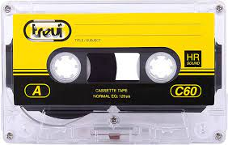
NUOVO PARADIGMA
LE ABITUDINI DELLE PERSONE CAMBIANO

Slide 48
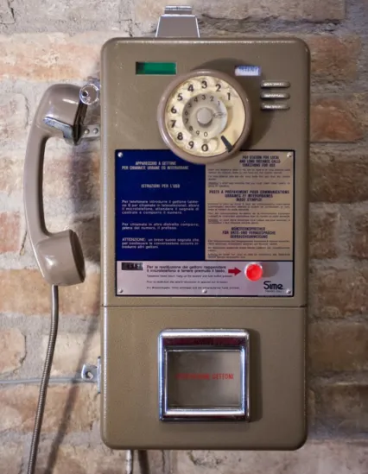
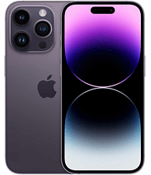
NUOVO PARADIGMA
LE ABITUDINI DELLE PERSONE CAMBIANO

Slide 49
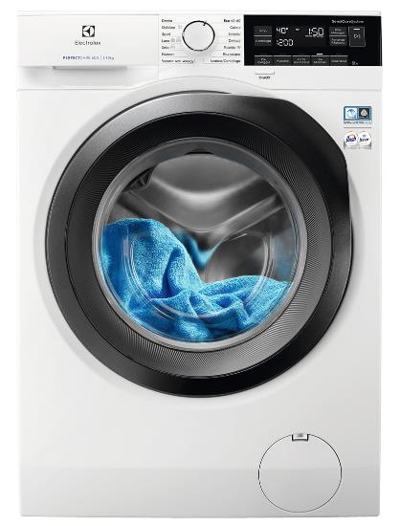
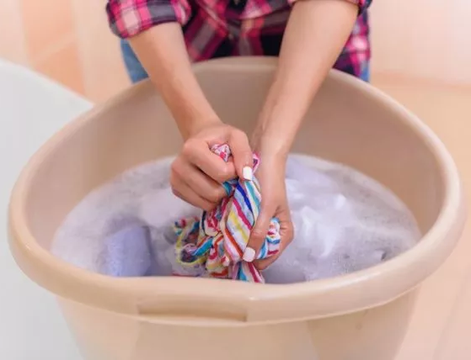
NUOVO PARADIGMA
LE ABITUDINI DELLE PERSONE CAMBIANO

Slide 50
NUOVO PARADIGMA
LE ABITUDINI DELLE PERSONE CAMBIANO

Slide 51
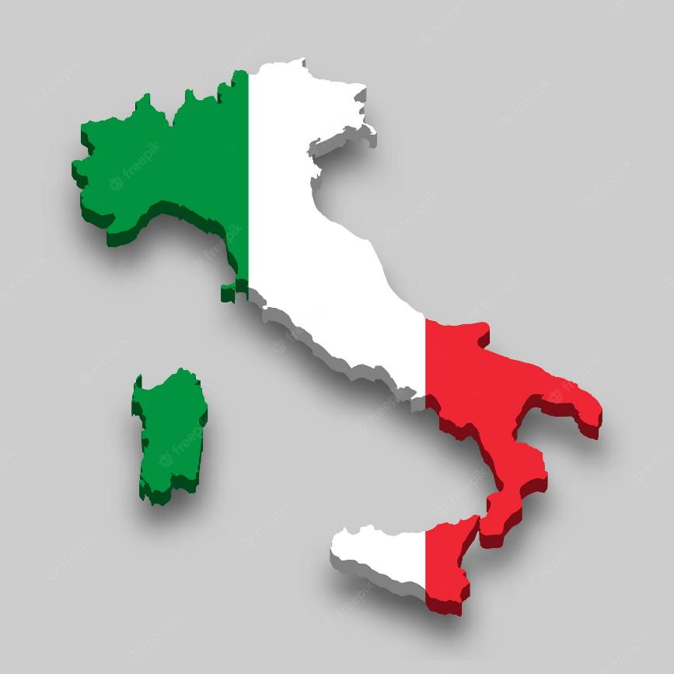
La fotografia odierna
Popolazione di circa 25.000.000 di famiglie
Oggi, sono installati
all’incirca 20.000 impianti
di depurazione casalinga.
GRANDE OPPORTUNITÀ

